Slide 1

TRANSFORMATIONS NUCLEAIRES
Prof-TC
www.prof-tc.fr

Slide 2

Atomes
Si on considère un atome de symbole X, on convient de représenter son noyau par la notation:
$${}_{\text{Z}}^{\text{A}}{\text{X}}$$ | A: Nombre de masse Z: Numéro atomique
Le numéro atomique Z, ou nombre de charge, d'un noyau est le nombre de protons qu'il contient.
Le nombre masse A, ou nombre de nucléons, représente le nombre total de protons et neutrons présents dans le noyau.
Le nombre N de neutrons présents dans le noyau est: N = A - Z.
Un élément chimique est caractérisé par son numéro atomique Z. Tous les atomes ayant le même numéro atomique ont le même symbole. Le même numéro atomique Z entraîne le même nombre de protons contenus dans le noyau des atomes.

Slide 3
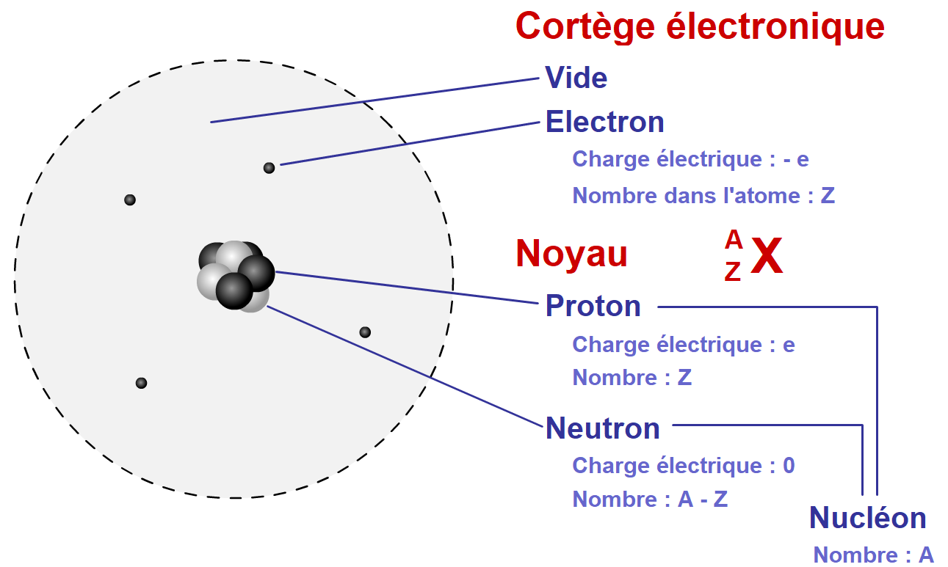

Slide 4
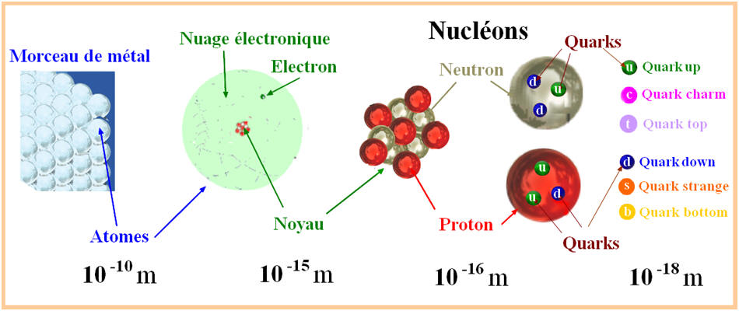
La physique nucléaire attribue au noyau une structure beaucoup plus complexe: ces nucléons ne sont pas des particules simples (ou élémentaires), puisqu'ils sont formés d'autres particules, les quarks, qui, à leur tour, ne sont pas non plus des particules simples. De nombreuses particules constitutives du noyau ont été identifiées: fermions, leptons, quarks, mésons, baryons, neutrinos, antineutrinos,

Slide 5
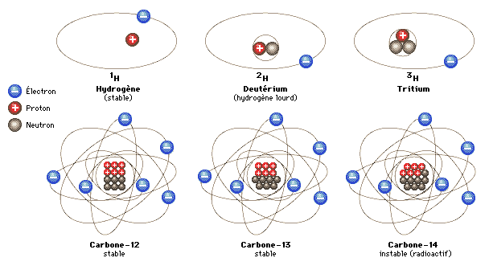
Les isotopes
On appelle atomes isotopes les ensembles d'atomes caractérisés par le même numéro atomique Z et des nombres de nucléons A différents. Ce sont donc des ensembles d'atomes qui ne diffèrent que par le nombre de leurs neutrons.
${}_{\text{1}}^{\text{1}}{\text{H}}$ ${}_{\text{1}}^{\text{2}}{\text{H}}$ ${}_{\text{1}}^{\text{3}}{\text{H}}$
${}_{\text{6}}^{\text{12}}{\text{C}}$ ${}_{\text{6}}^{\text{13}}{\text{C}}$ ${}_{\text{6}}^{\text{14}}{\text{C}}$

Slide 6
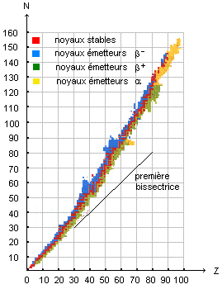
Stabilité et instabilité du noyau
Dans le graphique de Segré, représentant le nombre de neutrons N en fonction du nombre de protons Z, il apparaît quatre zones.
Une zone rouge dans laquelle apparaissent les noyaux stables. Cette zone est appelée vallée de stabilité.
Des zones jaune, bleues et vertes dans lesquelles on trouve des noyaux instables.
Ces noyaux instables sont dits radioactifs.
Ils subissent une désintégration radioactive de type α, β⁻ ou β⁺.

Slide 7
La zone jaune dans laquelle se situent des noyaux donnant lieu à une radioactivité de type α. Ce sont des noyaux lourds (N et Z sont grands donc A est grand).
La zone bleue dans laquelle se situent des noyaux qui donnent lieu à une radioactivité de type β⁻. Ce sont des noyaux qui présentent un excès de neutrons par rapport aux noyaux stables de même nombre de masse A.
La zone verte dans laquelle se situent des noyaux donnant lieu à une radioactivité β⁺. Ce sont des noyaux qui présentent un excès de protons par rapport aux noyaux stables de même nombre de masse A.

Slide 8
Interactions dans le noyau
Dans un noyau atomique existent entre les nucléons différentes interactions qui assurent la cohésion du noyau:
Des interactions gravitationnelles négligeables (masse des nucléons faibles).
Des interactions électriques répulsives qui ont tendance à détruire le noyau.
Des interactions nucléaires attractives fortes.
Des interactions nucléaires faibles.
Sous l'action des différentes forces en présence, certains noyaux sont stables (ils ont une durée de vie considérée comme infinie à l'échelle géologique) et d'autres sont instables (ils se détruisent spontanément au bout d'une durée plus ou moins grande à la même échelle).

Slide 9
La radioactivité
La radioactivité se détecte par l'émission de trois types de particules appelées rayonnement. Elle s'accompagne de l'émission de particules α, β⁺ et β⁻ ainsi que de radiations γ.
La radioactivité est une réaction dite nucléaire car elle entraîne une modification du noyau de l'atome.
La désintégration radioactive est:
Spontanée: elle se produit sans aucune intervention extérieure.
Aléatoire: on ne peut pas prévoir quand va se produire la désintégration d'un noyau.
Inéluctable: elle se produira à un moment donné.
La radioactivité ne dépend ni de son environnement chimique c'est à dire de l'espèce chimique qui contient le noyau radioactif, ni des conditions extérieures (pression ou température).

Slide 10

La désintégration d'un noyau instable (noyau père) en un autre noyau plus stable (noyau fils) s'appelle radioactivité.
La radioactivité est un phénomène naturel qui peut s'accompagner de l'émission de particules libres:
$$\text{Electrons}\text{: }{}_{\text{−1}}^{\text{0}}{\text{e}} \text{Positrons}\text{ (}\text{positons}\text{):}{}_{\text{+1}}^{\text{0}}{\text{e}} \text{Protons}\text{: }{}_{\text{1}}^{\text{1}}{\text{p}} \text{Neutrons}\text{: }{}_{\text{0}}^{\text{1}}{\text{n}}$$
et parfois d'ondes électromagnétiques (rayonnement γ).
La désintégration radioactive d'un noyau est une transformation nucléaire au cours de laquelle les éléments ne sont pas forcément conservés mais où il y a une conservation du nombre de charges (Z) et du nombre de masse (A).
Ce sont les lois de conservation de Soddy.
Une transformation nucléaire est modélisée par une réaction nucléaire.

Slide 11


Les lois de conservation - Lois de Soddy
Une transformation nucléaire est modélisée par une réaction nucléaire.
Au cours d'une transformation nucléaire, un noyau père $\begin{matrix}\text{A} \\ \text{Z}\end{matrix}\text{X}$ conduit à un noyau fils $\begin{matrix}\text{A}\text{′} \\ \text{Z}\text{′}\end{matrix}\text{Y}$ avec production d'une particule $\begin{matrix}\text{a} \\ \text{z}\end{matrix}\text{p}$.
$$\begin{matrix}\text{A} \\ \text{Z}\end{matrix}\text{X} \underset{→}{ } \begin{matrix}\text{A}\text{′} \\ \text{Z}\text{′}\end{matrix}\text{Y}\text{ +} \begin{matrix}\text{a} \\ \text{z}\end{matrix}\text{p}$$
Lors d'une désintégration nucléaire α, β⁺ ou β⁻, il y a conservation du nombre de masse A (nombre de nucléons) et du nombre de charges Z (charge électrique):
A = A’ + a Z = Z’ + z

Slide 12




La radioactivité α
Des noyaux sont dits radioactifs α s'ils expulsent des particules α qui correspondent à des noyaux d'hélium $\begin{matrix}\text{4} \\ \text{2}\end{matrix}\text{He}$.
$$\text{g}$$
$$\begin{matrix}\text{4} \\ \text{2}\end{matrix}\text{He}$$
D'après les lois de conservation de Soddy, l'équation de la réaction de désintégration nucléaire pour une émission de type α, s'écrit:
$$\begin{matrix}\text{A} \\ \text{Z}\end{matrix}\text{X} \underset{→}{ } \begin{matrix}\text{A}\text{−4} \\ \text{Z}\text{−2}\end{matrix}\text{Y}\text{ +} \begin{matrix}\text{4} \\ \text{2}\end{matrix}\text{He}$$
Le noyau instable éjecte en une seule fois deux neutrons et deux protons ce qui correspond à un noyau d'hélium.

Slide 13


Les noyaux instables qui subissent une radioactivité Alpha possède trop de nucléons.
Si Z est le numéro atomique du noyau père alors le numéro atomique du noyau fils est Z-2. Le noyau fils se trouve deux cases avant le noyau père dans le tableau de classification des éléments.
Les particules α sont expulsées avec des vitesses relativement modestes et sont arrêtées par quelques centimètres d'air ou par une feuille de papier, mais elles sont très ionisantes et donc dangereuses.
Equation de désintégration de l'Uranium 235 qui engendre du Thorium 231:
$$\begin{matrix}\text{2}\text{35} \\ \text{92}\end{matrix}\text{U} \underset{→}{ } \begin{matrix}\text{2}\text{31} \\ \text{90}\end{matrix}\text{Th}\text{ + }\begin{matrix}\text{4} \\ \text{2}\end{matrix}\text{He}$$
Equation de désintégration de l'Uranium 238 qui engendre du Thorium 234:
$$\begin{matrix}\text{2}\text{38} \\ \text{92}\end{matrix}\text{U} \underset{→}{ } \begin{matrix}\text{2}\text{34} \\ \text{90}\end{matrix}\text{Th}\text{ + }\begin{matrix}\text{4} \\ \text{2}\end{matrix}\text{He}$$

Slide 14

Désintégration α
du Radium 226 en Radon 222
$$\begin{matrix}\text{226} \\ \text{88}\end{matrix}\text{Ra} \underset{→}{ } \begin{matrix}\text{2}\text{22} \\ \text{8}\text{6}\end{matrix}\text{Rn}\text{ + }\begin{matrix}\text{4} \\ \text{2}\end{matrix}\text{He}$$

Slide 15


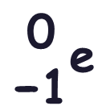

La radioactivité β⁻
Des noyaux sont dits radioactifs β⁻ s'ils émettent des électrons e⁻ notés ${}_{\text{−1}}^{\text{0}}{\text{e}}$.
$$\text{g}$$
$$\begin{matrix}\text{0} \\ \text{−1}\end{matrix}\text{e}$$
D'après les lois de conservation de Soddy, l'équation de la réaction de désintégration nucléaire pour une émission de type β⁻, s'écrit:
$$\begin{matrix}\text{A} \\ \text{Z}\end{matrix}\text{X} \underset{→}{ } \begin{matrix}\text{A} \\ \text{Z}\text{+1}\end{matrix}\text{Y}\text{ +} \begin{matrix}\text{0} \\ \text{−1}\end{matrix}\text{e}$$
Le noyau instable éjecte un électron.
Les noyaux instables qui subissent une désintégration β⁻ possèdent trop de neutrons.

Slide 16

L'électron qui, à priori, n'existe pas dans le noyau, est tout de même expulsé du noyau. Cet électron provient de la transformation d'un neutron en proton suivant l'équation:
$$\begin{matrix}\text{1} \\ \text{0}\end{matrix}\text{n} \underset{→}{ } \begin{matrix}\text{1} \\ \text{1}\end{matrix}\text{p}\text{ +} \begin{matrix}\text{0} \\ \text{−1}\end{matrix}\text{e}$$
Si Z est le numéro atomique du noyau père, le numéro atomique du noyau fils est Z+1. Le noyau fils se trouve donc dans la case qui suit celle du père dans le tableau périodique des éléments.
Les particules β⁻ sont expulsées avec des vitesses importantes et sont arrêtées par plusieurs mètres d'air ou par quelques centimètres d’aluminium. Ces particules sont très ionisantes et donc dangereuses.
L'émission de rayonnement γ est une réaction secondaire qui a lieu quelques milliardièmes de seconde après la désintégration.

Slide 17
Pour assurer la conservation de l'énergie pendant la désintégration β⁻ un antineutrino ν∗ (particule sans masse ni charge) est émis simultanément à l'électron.
L'équation complète de la réaction de désintégration nucléaire pour une émission de type β⁻ s'écrit:
$$\begin{matrix}\text{A} \\ \text{Z}\end{matrix}\text{X} \underset{→}{ } \begin{matrix}\text{A} \\ \text{Z}\text{+1}\end{matrix}\text{Y}\text{ +} \begin{matrix}\text{0} \\ \text{−1}\end{matrix}\text{e}\text{ + }\text{n}\text{∗}$$
Equation de désintégration du Cobalt 60 qui engendre du Nickel 60:
$$\begin{matrix}\text{6}\text{0} \\ \text{27}\end{matrix}\text{Co} \underset{→}{ } \begin{matrix}\text{6}\text{0} \\ \text{28}\end{matrix}\text{Ni}\text{ +} \begin{matrix}\text{0} \\ \text{−1}\end{matrix}\text{e}$$

Slide 18


Désintégration β⁻
du Carbone 14 en Azote 14
$$\begin{matrix}\text{1}\text{4} \\ \text{6}\end{matrix}\text{C} \underset{→}{ } \begin{matrix}\text{1}\text{4} \\ \text{7}\end{matrix}\text{N}\text{ +} \begin{matrix}\text{0} \\ \text{−1}\end{matrix}\text{e}$$

Slide 19




La radioactivité β⁺
La radioactivité β⁺ ne concerne que des noyaux artificiels, c'est-à-dire des noyaux engendrés par des réactions nucléaires réalisées par l'homme.
Des noyaux sont dits radioactifs β⁺ s'ils émettent des positons e⁺ notés ${}_{\text{+1}}^{\text{0}}{\text{e}}$.
$$\text{g}$$
$$\begin{matrix}\text{0} \\ \text{1}\end{matrix}\text{e}$$
D'après les lois de conservation de Soddy, l'équation de la réaction de désintégration nucléaire pour une émission de type β⁺, s'écrit:
$$\begin{matrix}\text{A} \\ \text{Z}\end{matrix}\text{X} \underset{→}{ } \begin{matrix}\text{A} \\ \text{Z}\text{−1}\end{matrix}\text{Y}\text{ +} \begin{matrix}\text{0} \\ \text{+1}\end{matrix}\text{e}$$
Le noyau instable éjecte un positron.
Les noyaux instables qui subissent une désintégration β⁺ possèdent trop de protons.

Slide 20

Le positron qui, à priori, n'existe pas dans le noyau, est tout de même expulsé du noyau. Ce positon provient de la transformation d'un proton en neutron suivant l'équation:
$$\begin{matrix}\text{1} \\ \text{1}\end{matrix}\text{p} \underset{→}{ } \begin{matrix}\text{1} \\ \text{0}\end{matrix}\text{n}\text{ +} \begin{matrix}\text{0} \\ \text{+1}\end{matrix}\text{e}$$
Si Z est le numéro atomique du noyau père, le numéro atomique du noyau fils est Z-1. Le noyau fils se trouve donc dans la case qui précède celle du père dans le tableau périodique des éléments.
Les particules β⁺ ont une durée de vie très courte. Lorsqu'elles rencontrent un électron, les deux particules s'annihilent pour donner de l'énergie sous la forme d'un rayonnement électromagnétique de type γ :
$$\begin{matrix}\text{0} \\ \text{−1}\end{matrix}\text{e}\text{ +} \begin{matrix}\text{0} \\ \text{+1}\end{matrix}\text{e} \underset{→}{ } \text{g}$$
L'émission de rayonnement γ est une réaction secondaire qui a lieu quelques milliardièmes de seconde après la désintégration.

Slide 21

Pour assurer la conservation de l'énergie pendant la désintégration β⁺, un neutrino ν (particule sans masse ni charge) est émis simultanément à l'électron.
L'équation complète de la réaction de désintégration nucléaire pour une émission de type β⁺, s'écrit:
$$\begin{matrix}\text{A} \\ \text{Z}\end{matrix}\text{X} \underset{→}{ } \begin{matrix}\text{A} \\ \text{Z}\text{−1}\end{matrix}\text{Y}\text{ +} \begin{matrix}\text{0} \\ \text{+1}\end{matrix}\text{e}\text{ + }\text{n}$$
Equation de désintégration du Phosphore 30 qui engendre du Silicium 30:
$$\begin{matrix}\text{3}\text{0} \\ \text{15}\end{matrix}\text{P} \underset{→}{ } \begin{matrix}\text{3}\text{0} \\ \text{14}\end{matrix}\text{Si}\text{ +} \begin{matrix}\text{0} \\ \text{+1}\end{matrix}\text{e}$$

Slide 22


Désintégration β⁺
du Fluor 18 en oxygène 18
$$\begin{matrix}\text{1}\text{8} \\ \text{9}\end{matrix}\text{F} \underset{→}{ } \begin{matrix}\text{18} \\ \text{8}\end{matrix}\text{Si}\text{ +} \begin{matrix}\text{0} \\ \text{+1}\end{matrix}\text{e}$$

Slide 23

Le rayonnement γ
L'émission de rayonnement γ est une réaction secondaire qui a lieu quelques milliardièmes de seconde après la désintégration.
Lors d'une transformation radioactive de type α, β⁻ ou β⁺, un noyau père $\begin{matrix}\text{A} \\ \text{Z}\end{matrix}\text{X}$ se désintègre en produisant un noyau fils $\begin{matrix}\text{A}\text{′} \\ \text{Z}\text{′}\end{matrix}\text{Y}\text{∗}$ dans un état excité instable.
$$\begin{matrix}\text{A} \\ \text{Z}\end{matrix}\text{X} \underset{→}{ } \begin{matrix}\text{A}\text{′} \\ \text{Z}\text{′}\end{matrix}\text{Y}\text{∗ +} \begin{matrix}\text{a} \\ \text{z}\end{matrix}\text{p}$$
Lorsque ce noyau fils $\begin{matrix}\text{A}\text{′} \\ \text{Z}\text{′}\end{matrix}\text{Y}\text{∗}$ se désexcite pour être dans un état fondamental stable $\begin{matrix}\text{A}\text{′} \\ \text{Z}\text{′}\end{matrix}\text{Y}$ il perd de l'énergie sous la forme d'un photon ou de rayonnement de type γ.
$\begin{matrix}\text{A}\text{′} \\ \text{Z}\text{′}\end{matrix}\text{Y}\text{∗ }\underset{→}{ } \begin{matrix}\text{A}\text{′} \\ \text{Z}\text{′}\end{matrix}\text{Y}\text{ +}$ γ

Slide 24

En tenant compte des lois de Soddy et de la conservation de l'énergie, les équations de désintégration α, β⁻ ou β⁺, s'écrivent:
Désintégration α $\begin{matrix}\text{A} \\ \text{Z}\end{matrix}\text{X} \underset{→}{ } \begin{matrix}\text{A}\text{−4} \\ \text{Z}\text{−2}\end{matrix}\text{Y}\text{ +} \begin{matrix}\text{4} \\ \text{2}\end{matrix}\text{He}\text{ + }\text{g}$
Désintégration β⁻ $\begin{matrix}\text{A} \\ \text{Z}\end{matrix}\text{X} \underset{→}{ } \begin{matrix}\text{A} \\ \text{Z}\text{+1}\end{matrix}\text{Y}\text{ +} \begin{matrix}\text{0} \\ \text{−1}\end{matrix}\text{e}\text{ + }\text{n}$∗$\text{ + }\text{g}$
Désintégration β⁺ $\begin{matrix}\text{A} \\ \text{Z}\end{matrix}\text{X} \underset{→}{ } \begin{matrix}\text{A} \\ \text{Z}\text{−1}\end{matrix}\text{Y}\text{ +} \begin{matrix}\text{0} \\ \text{+1}\end{matrix}\text{e}\text{ + }\text{n}\text{ + }\text{g}$
Le rayonnement γ est une onde électromagnétique de haute énergie qui apparaît comme un phénomène secondaire de la radioactivité.

Slide 25
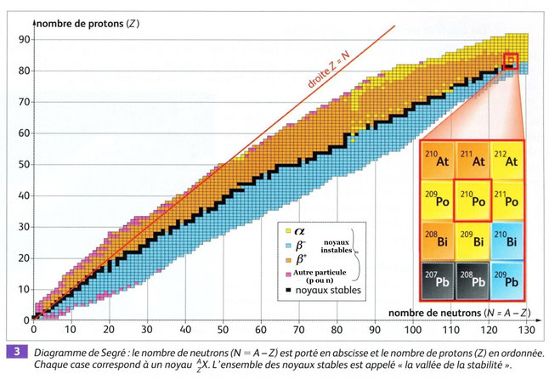
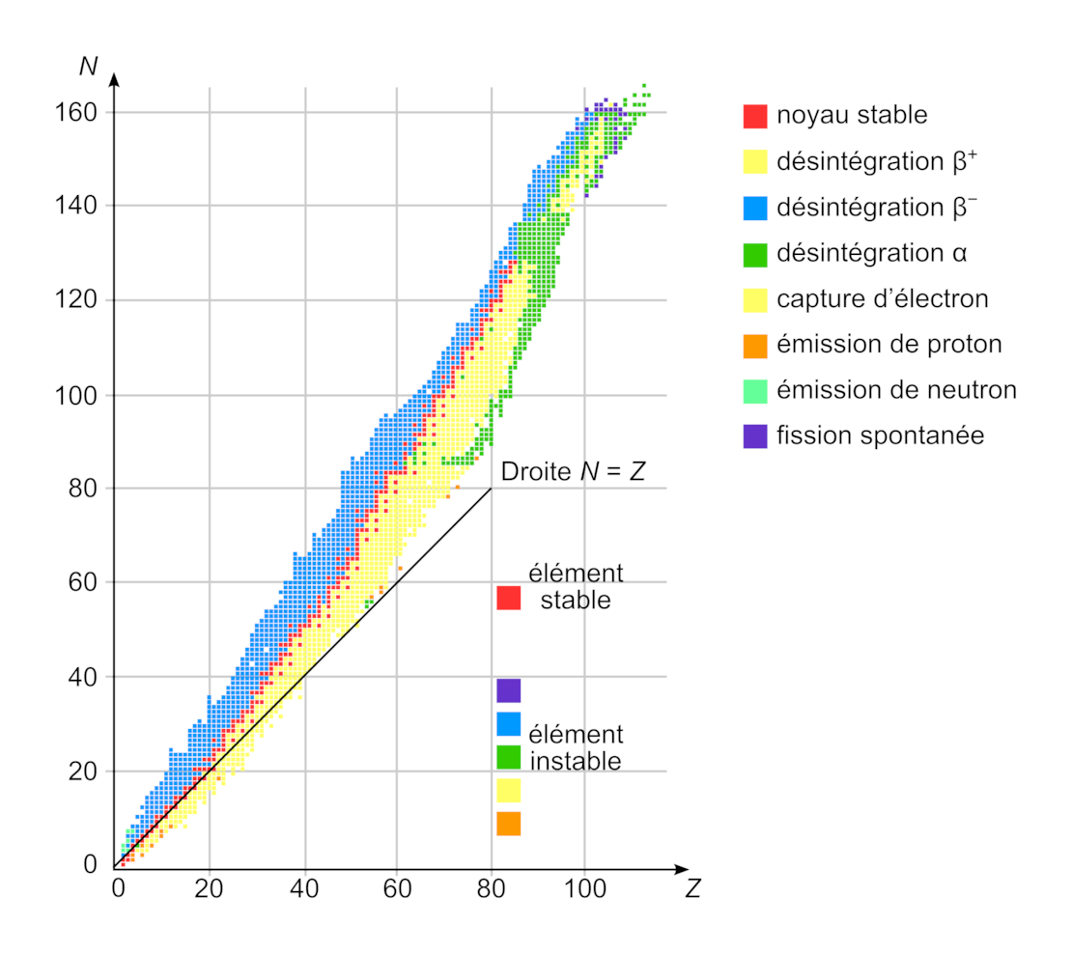
Diagramme (N,Z) - Diagramme de Segré
La représentation de l'ensemble des noyaux existants selon le nombre de protons Z en abscisse et du nombre de neutrons N en ordonnée s'appelle le diagramme (N,Z).
Tous les isotopes d'un même élément se situent dans une même ligne.
On peut aussi utiliser un diagramme (Z,N) mais dans ce cas les isotopes se situent tous sur la même colonne. En abscisse nous aurons le nombre de neutrons N tandis qu'en ordonné nous aurons le nombre de protons Z.

Slide 26
Dans le graphique de Segré, représentant le nombre de neutrons N en fonction du nombre de protons Z, il apparaît quatre zones.
Une zone noire dans laquelle apparaissent les noyaux stables. Cette zone est appelée vallée de stabilité.
Des zones jaune, bleue et orange dans lesquelles on trouve des noyaux instables.
Ces noyaux instables sont dits radioactifs.
Ils subissent une désintégration radioactive de type α, β⁻ ou β⁺.

Slide 27
La zone jaune dans laquelle se situent des noyaux donnant lieu à une radioactivité de type α. Ce sont des noyaux lourds (N et Z sont grands donc A est grand).
La zone bleue dans laquelle se situent des noyaux qui donnent lieu à une radioactivité de type β⁻. Ce sont des noyaux qui présentent un excès de neutrons par rapport aux noyaux stables de même nombre de masse A.
La zone orange dans laquelle se situent des noyaux donnant lieu à une radioactivité β⁺. Ce sont des noyaux qui présentent un excès de protons par rapport aux noyaux stables de même nombre de masse A.

Slide 28
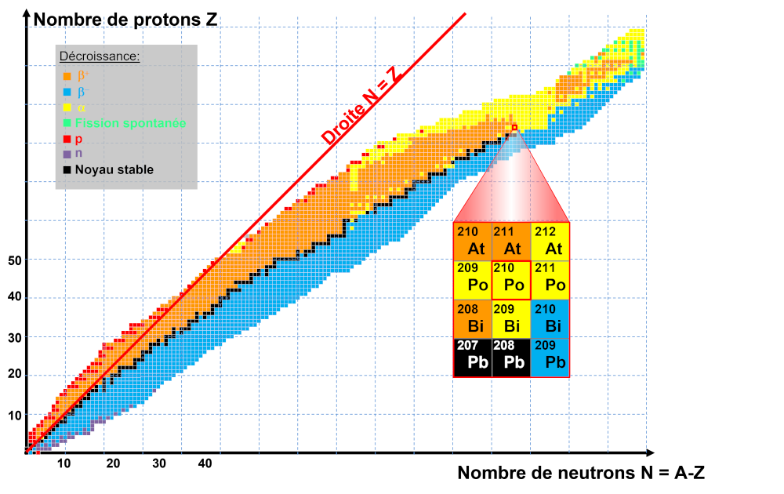
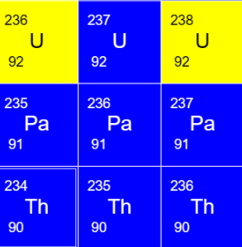
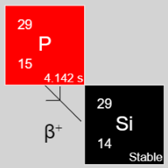
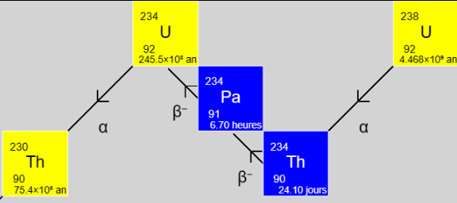
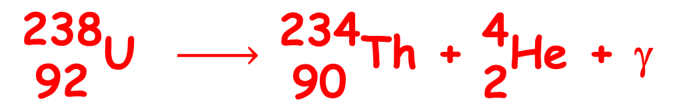
$$\begin{matrix}\text{2}\text{38} \\ \text{92}\end{matrix}\text{U} \underset{→}{ } \begin{matrix}\text{234} \\ \text{90}\end{matrix}\text{Th}\text{ +} \begin{matrix}\text{4} \\ \text{2}\end{matrix}\text{He}\text{ + }\text{g}$$

Slide 29
Loi de décroissance radioactive
Un noyau radioactif, instable, se transforme spontanément au bout d'une durée plus ou moins longue en un autre noyau, plus stable.
Toutefois, il est impossible de prédire le moment de sa désintégration.
On ne peut pas non plus, à l'échelle microscopique, prévoir le nombre de désintégrations produites à un instant donné.
La désintégration radioactive est un phénomène aléatoire.
Si on considère un échantillon macroscopique comportant un très grand nombre d'atomes N, il est possible de déterminer pendant la durée de l'expérience la valeur moyenne du nombre de désintégrations par seconde dans l'échantillon.
Ce nombre permet alors d'évaluer la probabilité de désintégration d'un noyau particulier par seconde.
On peut mesurer précisément la probabilité que possède un noyau de se désintégrer par unité de temps.

Slide 30
On considère un échantillon de matière contenant à la date t=t₀=0, N₀ noyaux radioactifs. A la date t, l'échantillon de matière contient encore N(t) noyaux radioactifs (non désintégrés).
Pendant un intervalle de temps Δt très bref, le nombre de noyaux radioactifs qui se sont désintégrés varie de ΔN(t). Le nombre de noyaux radioactifs, suite aux désintégrations, diminuant au cours du temps, la quantité ΔN est donc négative.
On constate que le nombre moyen ΔN(t) de désintégrations est proportionnel au nombre de noyaux N(t) présents à l'instant t dans l'échantillon de matière, et au temps d'observation Δt.
ΔN(t) = N(t+Δt) - N(t) = - λ.N(t). Δt
Où λ (s⁻¹) est la constante de proportionnalité dépendant de la nature du noyau considéré.

Slide 31
Grace à la relation ci-dessous, on peut trouver la loi de décroissance radioactive.
N(t+Δt) - N(t) = ΔN(t) = -λ.N(t). Δt
$$\frac{\text{N}\text{(}\text{t}\text{+}\text{D}\text{t}\text{) − }\text{N}\text{(}\text{t}\text{)}}{\text{D}\text{t}} \text{= }\frac{\text{D}\text{N}\text{(}\text{t}\text{)}}{\text{Dt}} \text{= −}\text{l}\text{.}\text{N}\text{(}\text{t}\text{)}$$
Si on prend des variations continues et non discrètes on aura:
$$\frac{\text{dN}\text{(}\text{t}\text{)}}{\text{dt}} \text{= −}\text{l}\text{.}\text{N}\text{(}\text{t}\text{)}$$
C'est une équation différentielle du premier ordre dont la solution est:
N(t) = N₀.e^{-λ.t} | N(t): Nombre de noyaux radioactifs à la date t N₀: Nombre de noyaux radioactifs à la date t₀=0 λ: Constante de désintégration radioactive (s⁻¹)
C'est la loi de décroissance radioactive.

Slide 32
Si on considère un intervalle de temps dt très petit, la variation dN(t) du nombre de noyaux désintégrés s'écrit:
dN(t) = - λ.N(t).dt | dN(t): Variation du nombre de noyaux désintégrés λ: Constante de désintégration radioactive (s⁻¹) N(t): Nombre de noyaux présents à l'instant t dt: Durée (s)
La constante de désintégration radioactive λ est une caractéristique du noyau radioactif.
Le nombre de noyaux radioactifs N(t) présents à l'instant t dans un échantillon de matière est donné par la relation:
N(t) = N₀.e^{-λ.t} | N(t): Nombre de noyaux radioactifs à la date t N₀: Nombre de noyaux radioactifs à la date t₀=0 λ: Constante de désintégration radioactive (s⁻¹)

Slide 33

Demi-vie
On appelle temps de demi-vie t_{1/2}, d'un échantillon radioactif, la durée correspondant à la désintégration de la moitié des noyaux initialement présents dans l'échantillon.
A l'instant t=t_{1/2} on aura:
$$\text{N}\left(\text{t}\text{1/2}\right) \text{= }{\text{N}}_{\text{0}}\text{.}{\text{e}}^{\text{−}\text{l}\text{.}\text{t}\text{1/2}}\text{ = }\frac{{\text{N}}_{\text{0}}}{\text{2}}$$
On en déduit la valeur:
$$\text{t}\text{1/2}\text{ = }\frac{\text{ln}\text{2}}{\text{l}} \text{= }\text{t}\text{.}\text{ln}\text{2}$$ | t_{1/2}: Temps de demi-vie (s) λ: Constante de désintégration radioactive (s⁻¹) τ: Constante de temps (s)
La durée de demi-vie t_{1/2} d'un échantillon radioactif est indépendant de la quantité de matière initiale présente dans l'échantillon. Il ne dépend que de la nature des noyaux radioactifs qui se désintègrent.

Slide 34
Constante de temps
La durée $\text{t} \text{=}\frac{\text{1}}{\text{l}}$ est la constante de temps de l'échantillon radioactif.
A l'instant t = τ on aura:
$$\text{N}\left(\text{t}\right) \text{= }{\text{N}}_{\text{0}}\text{.}{\text{e}}^{\text{−}\text{l}\text{.}\text{t}}\text{=}\frac{{\text{N}}_{\text{0}}}{{\text{e}}^{\text{l}\text{.}\text{t}}}$$
$$\text{N}\left(\text{t}\right) \text{= }\frac{{\text{N}}_{\text{0}}}{\text{e}}$$

Slide 35
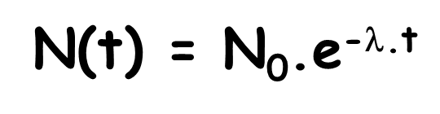
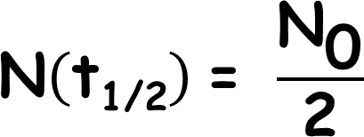
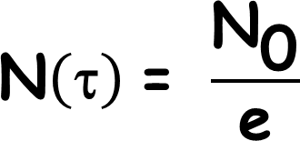
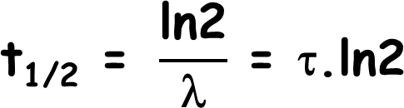
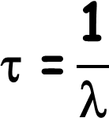
Evolution temporelle de N(t)
(décroissance exponentielle)

Slide 36
Activité
L'activité A(t) d'un échantillon radioactif mesure le nombre moyen de désintégrations dN par unité de temps dt:
$$\text{A}\left(\text{t}\right)\text{ = −}\frac{\text{dN}\text{(}\text{t}\text{)}}{\text{dt}}$$
Une activité s'exprime en becquerel (Bq). Une activité de 1Bq correspond à une désintégration par seconde.
l'activité A(t) d'un échantillon radioactif s'écrit sous la forme:
$$\text{A}\left(\text{t}\right)\text{ = −}\frac{\text{dN}\text{(}\text{t}\text{)}}{\text{dt}} \text{= − }\frac{\text{d}\left({\text{N}}_{\text{0}}\text{.}{\text{e}}^{\text{−}\text{l}\text{.}\text{t}}\right)}{\text{dt}} \text{= }\text{l}\text{.}{\text{N}}_{\text{0}}\text{.}{\text{e}}^{\text{−}\text{l}\text{.}\text{t}} \text{= }{\text{A}}_{\text{0}}\text{.}{\text{e}}^{\text{−}\text{l}\text{.}\text{t}}$$
A₀ = λ.N₀ étant l'activité de l'échantillon à l'instant initial.

Slide 37
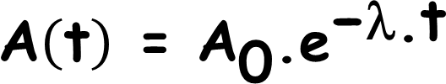
Evolution temporelle de l'activité
A(t) d'un échantillon radioactif

Slide 38
Parmi deux échantillons différents ayant le même nombre initial de noyaux radioactifs, celui qui a la demi-vie la plus courte a une plus grande activité.
On peut citer quelques exemples de valeurs de l'activité pour des sources différentes:
  - 1L d'eau a une activité de 10Bq
  - 1kg de granit a une activité de 1000Bq
  - Un homme de 70 kg a une activité de 10 000Bq
  - 1kg d'uranium a une activité de 26.10⁶Bq
  - 1g de plutonium a une activité de 2.10⁹Bq
Le curie (Ci) est aussi une unité de la mesure de l'activité (1Ci=3,7.10¹⁰Bq).

Slide 39

Applications - Datation au Carbone 14
Le carbone $\begin{matrix}\text{1}\text{4} \\ \text{6}\end{matrix}\text{C}$ est un isotope radioactif du carbone présent en infime quantité dans l'atmosphère.
Le carbone 14 émet un rayonnement de type β⁻.
Il se transforme alors en azote 14 $\begin{matrix}\text{1}\text{4} \\ \text{7}\end{matrix}\text{N}$ suivant la réaction:
$\begin{matrix}\text{1}\text{4} \\ \text{6}\end{matrix}\text{C} \underset{→}{ } \begin{matrix}\text{1}\text{4} \\ \text{7}\end{matrix}\text{N}\text{ +} \begin{matrix}\text{0} \\ \text{−1}\end{matrix}\text{e}\text{ + }\text{n}$∗$\text{ + }\text{g}$
Le carbone 14 a pour origine des particules cosmiques provenant principalement du soleil. Ces particules quand elles pénètrent dans la haute atmosphère brisent les noyaux qu'elles rencontrent. Dans la collision, des neutrons sont libérés. Ces neutrons rencontrent à leur tour un noyau d'azote de l'air. Ils s'introduisent dans ce noyau, provoquant l'expulsion d'un proton et une transmutation en carbone:
$$\begin{matrix}\text{1}\text{4} \\ \text{7}\end{matrix}\text{N} \text{+} \begin{matrix}\text{1} \\ \text{0}\end{matrix}\text{n} \underset{→}{ } \begin{matrix}\text{1}\text{4} \\ \text{6}\end{matrix}\text{C}\text{ +} \begin{matrix}\text{0} \\ \text{1}\end{matrix}\text{p}$$

Slide 40
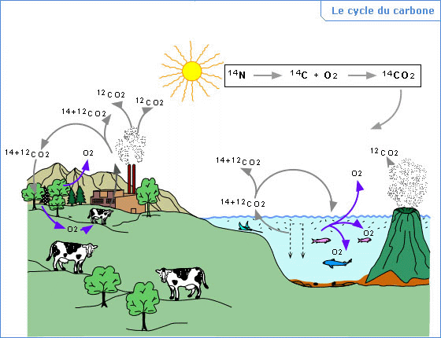

Slide 41
Exemple de datation au carbone 14
On veut dater un échantillon de bois ancien fossile sculpté. On constate qu'il n'y a plus que 1 atome de carbone 14 pour 8.10¹² atomes de carbone 12.
Dans un échantillon de bois vivant, on détecte 1 atome de carbone 14 pour 10¹² atomes de carbone 12.
On sait que le temps de demi-vie du carbone 14 est t_{1/2} = 5730 ans.
D'après la loi de décroissance radioactive appliquée au carbone 14, le nombre de noyaux radioactifs restant à l'instant t est:
$$\text{N}\left(\text{t}\right) \text{= }{\text{N}}_{\text{0}}\text{.}{\text{e}}^{\text{−}\text{l}\text{.}\text{t}}\text{ = }\frac{{\text{N}}_{\text{0}}}{\text{8}}$$
En effet, la quantité de carbone 14 a été divisée par 8.
On en déduit l'âge t du morceau de bois fossile:
$$\text{t}\text{ = }\frac{\text{ln}\text{8}}{\text{l}} \text{= 3.}\frac{\text{ln}\text{2}}{\text{l}} \text{= 3.}\text{t}\text{1/2} \text{= 3 }\text{×}\text{ 5730 ≈ 17 000 }\text{ans}$$

Slide 42
Exemple de datation au plomb 210
Le plomb 210 est en concentration constante dans l'atmosphère. Il est possible de mesurer expérimentalement son activité notée A₀. Sous l'action de la pluie ce plomb 210 est ramené au sol peut s'y infiltrer et étant radioactif sa quantité dans le sol diminue au cours du temps.
On récupère alors un échantillon de terre enfoui dans le sol et on mesure son activité A(t). On trouve que A(t) = 0,27.A₀. L etemps de demi-vie du plomb 210 est de 22,2 ans.
Sachant que le plomb 210 suit une loi de décroissance radioactive, déterminer le temps t qui s'est écoulé entre la dernière pluie et la récupération de cet échantillon de terre.
$$\text{A}\left(\text{t}\right)\text{ =} {\text{A}}_{\text{0}}\text{.}{\text{e}}^{\text{−}\text{l}\text{.}\text{t}} \overset{⇒}{} \frac{\text{A}\text{(}\text{t}\text{)}}{{\text{A}}_{\text{0}}}\text{=}{\text{e}}^{\text{−}\text{l}\text{.}\text{t}}\overset{⇒}{}\text{ −}\text{l}\text{.}\text{t}\text{=}\text{ln}\left(\frac{\text{A}\left(\text{t}\right)}{{\text{A}}_{\text{0}}}\right)\overset{⇒}{} \text{t}\text{= }\frac{\text{1}}{\text{l}}\text{.}\text{ln}\left(\frac{\text{A}\left(\text{t}\right)}{{\text{A}}_{\text{0}}}\right)\text{= }\frac{\text{t}\text{1/2}}{\text{ln}\text{2}}\text{.}\text{ln}\left(\frac{\text{A}\left(\text{t}\right)}{{\text{A}}_{\text{0}}}\right)$$
$$\text{A}\left(\text{t}\right)\text{ =} \frac{\text{22,2}}{\text{ln}\text{2}}\text{.}\text{ln}\left(\text{0,27}\right) \text{= 42 }\text{ans}$$

Slide 43
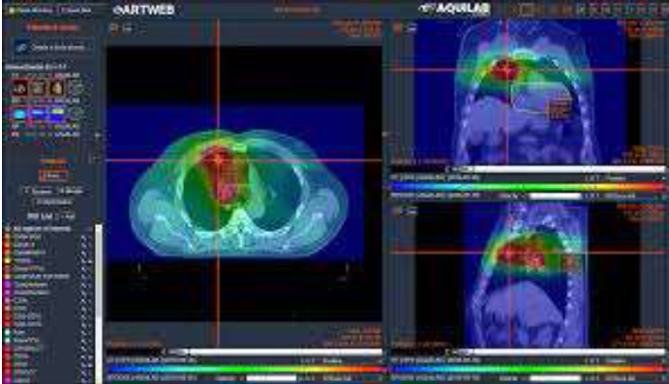
Application dans le domaine médical
Dans le domaine médical la radioactivité est utilisée en imagerie médicale.
On injecte à un patient des espèces radioactives appelées traceurs radioactifs ayant une demi-vie assez faible.
Ces traceurs radioactifs vont se fixer sur l'organe cible à étudier et émettre un rayonnement γ issu de la désintégration d'un noyau radioactif.
Ce rayonnement sera détecté par des caméras spécifiques qui permettront de suivre le fonctionnement de l'organe étudié.
Cette méthode s'appelle la scintigraphie.

Slide 44
En en augmentant la dose de substance radioactive, le rayonnement γ émis peut alors détruire les cellules et empêcher leur multiplication.
Il s'agit alors d'un traitement et on parle donc de radiothérapie.
Pour le personnel utilisant ces techniques il est nécessaire de se protéger de ces radiations encore appelées rayonnements ionisants.
Pour minimiser les risques, le personnel doit se maintenir à une certaine distance de la source radioactive, avoir une durée d'exposition courte et utiliser un écran protecteur.
Le choix de la protection dépendra du type de radioactivité dont on doit se protéger.
 | Air | Béton | Plomb
α | 1 cm | 1 mm | 0,1 mm
β | 10 m | 10 cm | 1 cm
γ | 1 km | 1 m | 10 cm

Slide 45


TRANSFORMATIONS NUCLEAIRES
Prof-TC
www.prof-tc.fr

